Slide 1
12장-표준 태그 라이브러리(JSTL)

Slide 2
TOC
JSTL의 종류
코어 태그
변수 지원, 흐름 제어, URL 관련 태그, 기타 태그
국제화 태그
로케일 지정
메시지 처리 태그, 포맷팅
JSP는 <jsp:include>와 같은 태그를 개발자가 추가할 수 있는 기능을 제공하는데
이를 커스텀 태그라고 함. 커스텀 태그 중에서 많이 사용되는 것들을 모아서
JSTL(JSP Standard Tag Library)이라는 표준을 만듦.
이 표준 태그 라이브러리를 사용하면 스크립트릿 코드의 사용을 줄이면서 더욱
간결하고 이해하기 쉬운 JSP 코드를 작성할 수 있음

Slide 3
JSTL
JSP Standard Tag Library - 널리 사용되는 커스텀 태그를 표준으로 만든 태그 라이브러리
JSTL 태그 종류
라이브러리 | 하위 기능 | 접두어 | 관련URI
코어 | 변수지원 흐름 제어 URL 처리 | c | http://java.sun.com/jsp/jstl/core
XML | XML 코어 흐름 제어 XML 변환 | x | http://java.sun.com/jsp/jstl/xml
국제화 | 지역 메시지 형식 숫자 및 날짜 형식 | fmt | http://java.sun.com/jsp/jstl/fmt
데이터베이스 | SQL | sql | http://java.sun.com/jsp/jstl/sql
함수 | 콜렉션 처리 String 처리 | fn | http://java.sun.com/jsp/jstl/functions

Slide 4

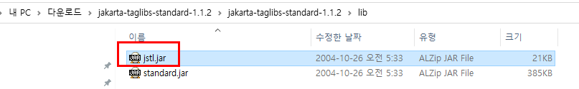
JSTL 1.2 관련 jar 파일 필요
아래 사이트에서 jstl-1.2.jar 파일 다운로드
http://archive.apache.org/dist/jakarta/taglibs/standard/binaries/
jakarta-taglibs-standard-1.1.2.zip
jstl-1.2.jar 파일을 WEB-INF/lib에 복사하면 JSP 페이지에서 JSTL이 제공하는 태그 라이브러리를 사용할 수 있음
JSTL 1.2는 JSP2.1 이상을 지원하는 웹 컨테이너를
요구하므로, 톰캣6이상 버전이나 JSP2.1 또는 그 이상을
지원하는 컨테이너에서 사용해야 함

Slide 5
이클립스 JSTL 1.2 설정 lib 추가 - Eclipse JSTL JAR(jstl-1.2.jar) lib

Slide 6
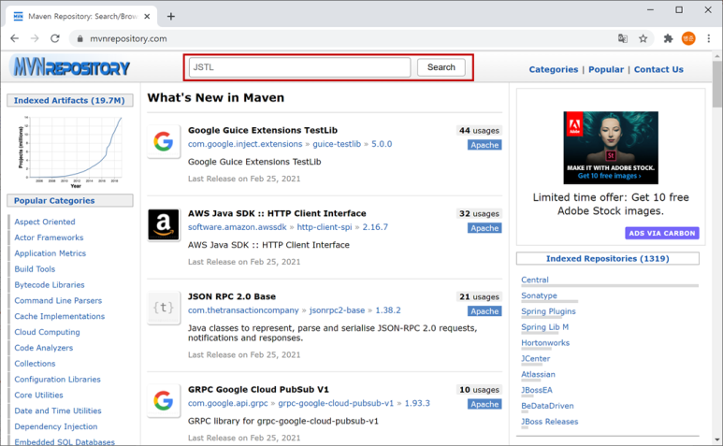
1. https://mvnrepository.com에 접속
검색에 "JSTL"를 입력하고 검색

Slide 7
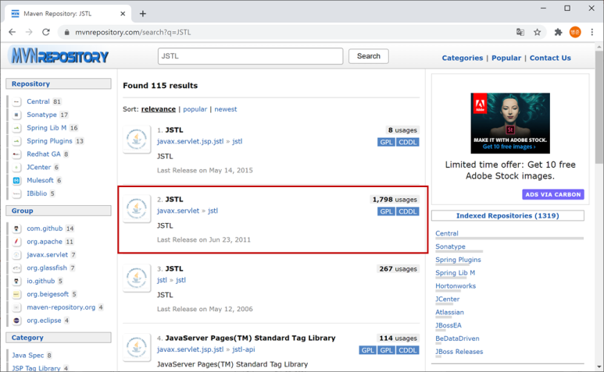
"JSTL"를 선택

Slide 8
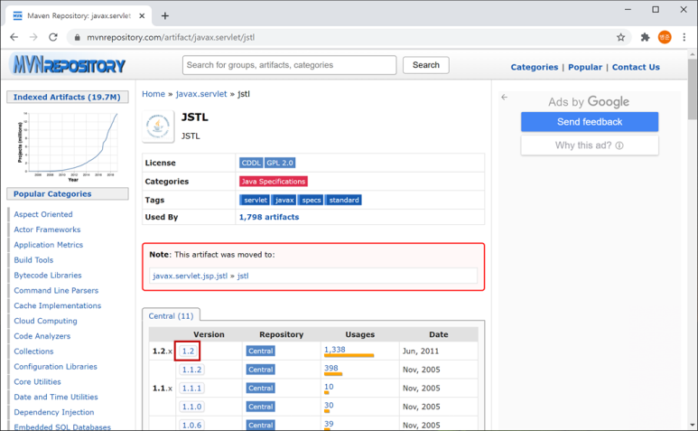
"Version"중에서 "1.2"를 선택

Slide 9
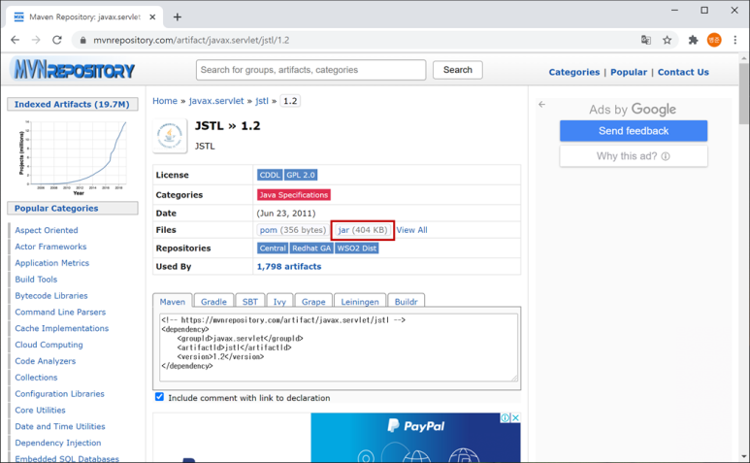
JAR파일을 다운받기위해 "jar"버튼을 클릭

Slide 10
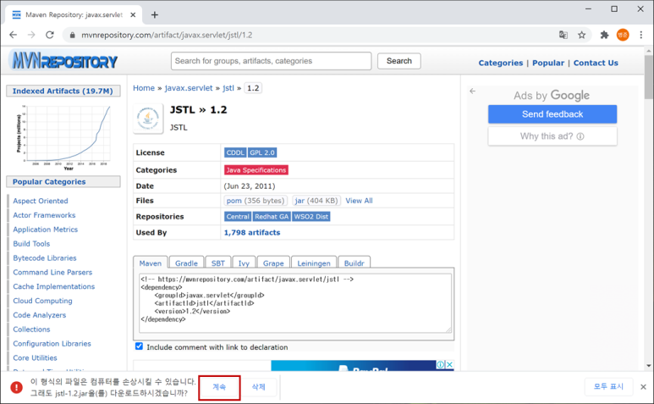
다운로드에 대한 보안 경고가 나타납니다. "계속"버튼을 클릭

Slide 11
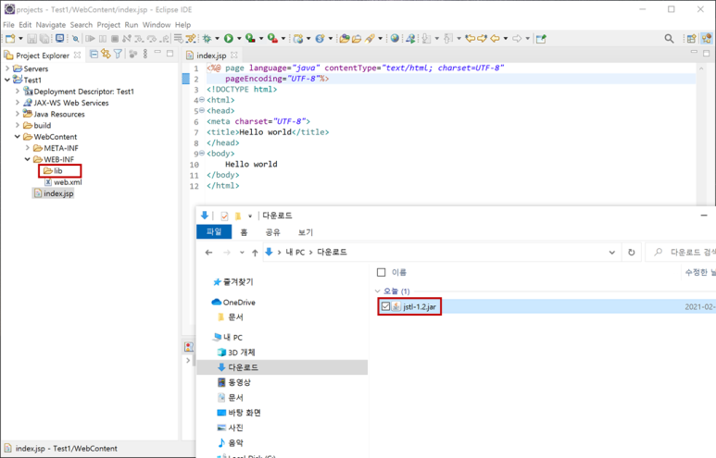
다운로드 받은 "jstl-1.2.jar"파일을 웹 프로젝트의 [WebContent > WEB-INF > lib]에 드레그하거나 복사하여 붙여넣기

Slide 12
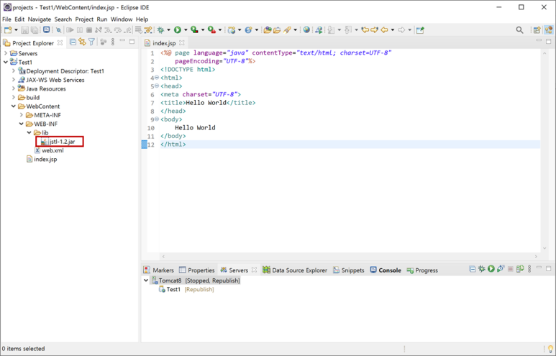
[WebContent > WEB-INF > lib] 밑에 "jstl-1.2.jar"파일이 복사 됨

Slide 13
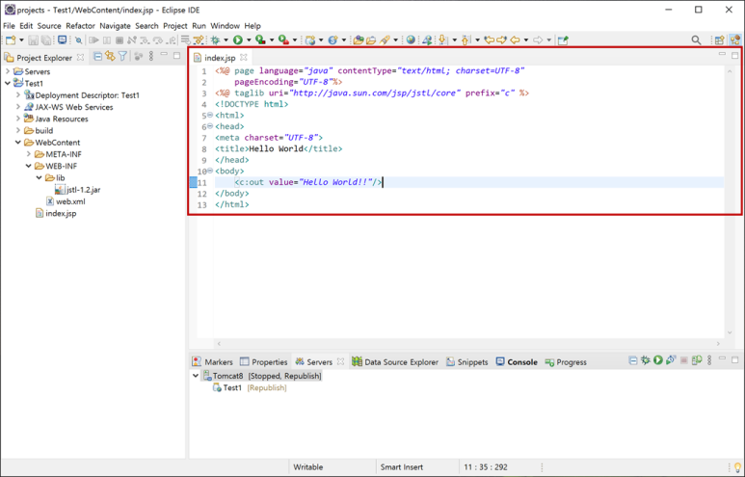
"index.jsp"파일 상단에 "<%@ taglib uri="http://java.sun.com/jsp/jstl/core" prefix="c" %>"를 추가하고 "Hello World"를 "<c:out value="Hello World!!"/>"로 입력

Slide 14
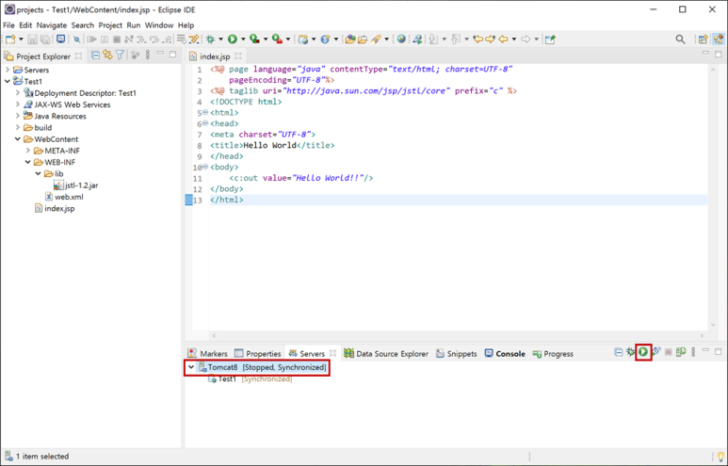
하단에 "Servers"탭에서 "Tomcat8"를 선택하고 "start"버튼(start the server)을 클릭

Slide 15
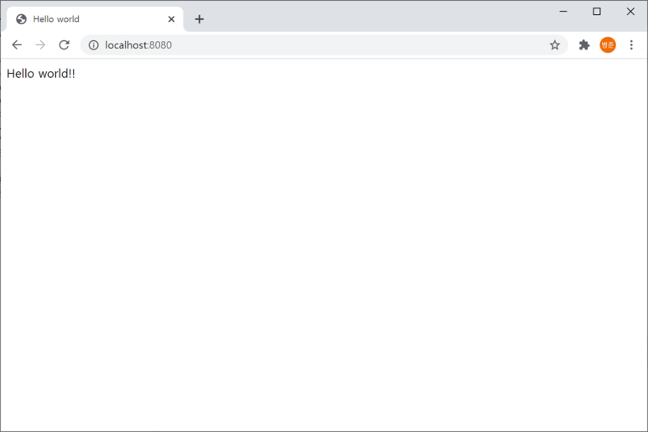
Tomcat구동이 완료되면, 웹 브라우저를 싱행시키고 주소에 "http://localhost:8080"를 입력하고 엔터를 치면 index.jsp파일을 자동으로 실행되어 "Hello world!!"가 나타남

Slide 16
코어 태그 라이브러리 종류
기능분류 | 태그 | 설명
변수 지원 | set | JSP에서 사용될 변수를 설정한다.
 | remove | 설정한 변수를 제거한다.
흐름 제어 | if | 조건에 따라 내부 코드를 수행한다.
 | choose | 다중 조건을 처리할 때 사용된다.
 | forEach | 콜렉션이나 Map의 각 항목을 처리할 때 사용된다.
 | forTokens | 구분자로 분리된 각각의 토큰을 처리할 때 사용된다.
URL 처리 | import | URL을 사용하여 다른 자원의 결과를 삽입한다.
 | redirect | 지정한 경로로 리다이렉트 한다.
 | url | URL을 재작성 한다.
기타 태그 | catch | 예외 처리에 사용된다.
 | out | JspWriter에 내용을 알맞게 처리한 후 출력한다.

Slide 17
변수 지원 태그
변수 설정
EL 변수 값 설정 (생성 또는 변경)
<c:set var="변수명" value="값" [scope="영역"] />
<c:set var="변수명" value="값" [scope="영역"]>값</c:set>
특정 EL 변수의 프로퍼티 값 설정
<c:set target="대상" property="프로퍼티이름" value="값" />
<c:set target="대상" property="프로퍼티이름">값</c:set>
변수 삭제
<c:remove var="varName" [scope="영역"] />
scope 미지정시 모든 영역의 변수 삭제

Slide 18
흐름 제어
if - 조건이 true일 경우 몸체 내용 실행
choose - when - otherwise
swich - case - default와 동일
<c:if test="조건">
...
</c:if>
<c:choose>
<c:when test="${member.level == 'trial'}" >
...
</c:when>
<c:when test="${member.level == 'regular'}" >
...
</c:when>
<c:otherwise>
...
</c:otherwise>
</c:choose>

Slide 19
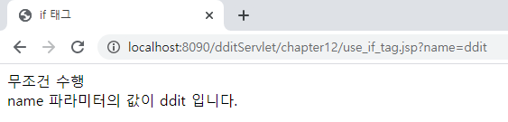
chapter12\use_if_tag.jsp
<%@ page contentType = "text/html; charset=UTF-8" %>
<%@ taglib prefix="c" uri="http://java.sun.com/jsp/jstl/core" %>
<html>
<head><title>if 태그</title></head>
<body>
<!-- if 태그는 조건문의 결과값이 true이므로 항상 실행 -->
<c:if test="true">
무조건 수행<br>
</c:if>
<!-- 전달받은 파라미터의 값에 따라서 실행 여부가 결정됨
name 파라미터 값을 ddit로 전달해보자. -->
<c:if test="${param.name == 'ddit'}">
name 파라미터의 값이 ${param.name} 입니다.<br>
</c:if>
<c:if test="${18 < param.age}">
당신의 나이는 18세 이상입니다.
</c:if>
</body>
</html>

Slide 20
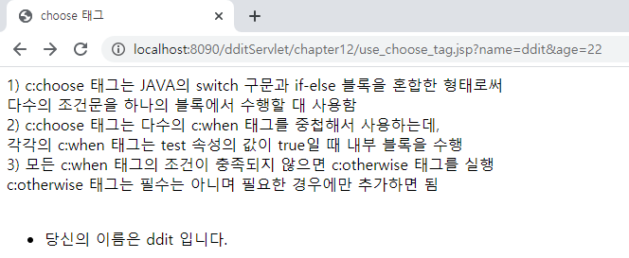
chapter12\use_choose_tag.jsp
<%@ page contentType = "text/html; charset=UTF-8" %>
<%@ taglib prefix="c" uri="http://java.sun.com/jsp/jstl/core" %>
<html>
<head><title>choose 태그</title></head>
<body>
1) c:choose 태그는 JAVA의 switch 구문과 if-else 블록을 혼합한 형태로써<br />
다수의 조건문을 하나의 블록에서 수행할 대 사용함<br />
2) c:choose 태그는 다수의 c:when 태그를 중첩해서 사용하는데, <br />
각각의 c:when 태그는 test 속성의 값이 true일 때 내부 블록을 수행<br />
3) 모든 c:when 태그의 조건이 충족되지 않으면 c:otherwise 태그를 실행<br />
c:otherwise 태그는 필수는 아니며 필요한 경우에만 추가하면 됨 <br /><br />
<ul>
<c:choose>
<c:when test="${param.name == 'ddit'}" >
<li> 당신의 이름은 ${param.name} 입니다.
</c:when>
<c:when test="${param.age >= 20}" >
<li> 당신은 20세 이상입니다.
</c:when>
<c:otherwise>
<li> 당신은 'ddit'가 아니고 20세 이상이 아닙니다.
</c:otherwise>
</c:choose>
</ul>
</body>
</html>

Slide 21
반복 처리
forEach
집합이나 콜렉션 데이터 사용
특정 회수 반복
varStatus 속성
<c:forEach var="변수" items="아이템">
… ${변수사용} ...
</c:forEach>
<c:forEach var="i" begin="1" end="10" [step="값"]>
${i} 사용
</c:forEach>
<c:forEach var="item" items="<%= someItemList %>" varStatus="status">
${status.index + 1} 번째 항목 : ${item.name}
</c:forEach>
index - 루프 실행에서 현재 인덱스, count - 루프 실행 회수
begin - begin 속성 값, end - end 속성 값, step - step 속성 값
first - 현재 실행이 첫 번째 실행인 경우 true
last - 현재 실행이 루프의 마지막 실행인 경우 true
current - 콜렉션 중 현재 루프에서 사용할 객체

Slide 22
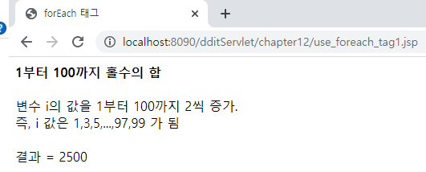
1부터 100까지 홀수의 합
<%@ page contentType = "text/html; charset=UTF-8" %>
<%@ page import="java.util.HashMap" %>
<%@ taglib prefix="c" uri="http://java.sun.com/jsp/jstl/core" %>
<%
HashMap<String,Object> mapData = new HashMap<String,Object>();
mapData.put("name", "최범균");
mapData.put("today", new java.util.Date());
%>
<c:set var="intArray" value="<%= new int[] {1,2,3,4,5} %>" />
<c:set var="map" value="<%= mapData %>" />
<html>
<head><title>forEach 태그</title></head>
<body>
<h4>1부터 100까지 홀수의 합</h4>
변수 i의 값을 1부터 100까지 2씩 증가.<br />
즉, i 값은 1,3,5,...,97,99 가 됨<br /><br />
<c:set var="sum" value="0" />
<c:forEach var="i" begin="1" end="100" step="2">
<c:set var="sum" value="${sum + i}" />
</c:forEach>
결과 = ${sum}
</body>
</html>

Slide 23
<c:forEach>태그
<c:forEach var="i" begin="1" end="100" step="2">
<c:set var="sum" value="${sum + i}" />
</c:forEach>
var 속성에 지정한 변수 i는 1부터 100까지의 값을 차례대로 갖음
begin과 end 속성을 통해 범위를 지정
step 속성을 사용하면 증가분을 변경할 수 있음
대입
sum = sum + i

Slide 24
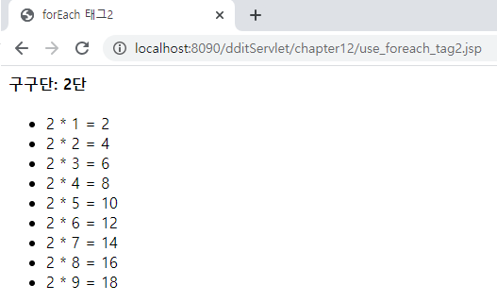
chapter12\use_foreach_tag2.jsp
<%@ page contentType = "text/html; charset=UTF-8" %>
<%@ page import="java.util.HashMap" %>
<%@ taglib prefix="c" uri="http://java.sun.com/jsp/jstl/core" %>
<%
HashMap<String,Object> mapData = new HashMap<String,Object>();
mapData.put("name", "개똥이");
mapData.put("today", new java.util.Date());
%>
<c:set var="intArray" value="<%= new int[] {1,2,3,4,5} %>" />
<c:set var="map" value="<%= mapData %>" />
<html>
<head><title>forEach 태그2</title></head>
<body>
<h4>구구단: 2단</h4>
<ul>
<c:forEach var="i" begin="1" end="9">
<li>2 * ${i} = ${2 * i}
</c:forEach>
</ul>
</body>
</html>

Slide 25
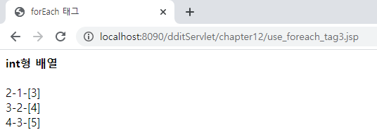
chapter12\use_foreach_tag3.jsp
<%@ page contentType = "text/html; charset=UTF-8" %>
<%@ page import="java.util.HashMap" %>
<%@ taglib prefix="c" uri="http://java.sun.com/jsp/jstl/core" %>
<%
HashMap<String,Object> mapData = new HashMap<String,Object>();
mapData.put("name", "개똥이");
mapData.put("today", new java.util.Date());
%>
<c:set var="intArray" value="<%= new int[] {1,2,3,4,5} %>" />
<c:set var="map" value="<%= mapData %>" />
<html>
<head><title>forEach 태그</title></head>
<body>
<h4>int형 배열</h4>
<c:forEach var="i" items="${intArray}" begin="2" end="4" varStatus="status">
${status.index}-${status.count}-[${i}] <br />
</c:forEach>
</body>
</html>

Slide 26
배열 intArray의 인덱스 2부터 4까지의 요소의 값을 변수 i에 저장. 루프 상태 값을 변수 status에 저장
status
Index | 0 | 1 | 2 | 3 | 4
count |  |  | 1 | 2 | 3
${i} | 1 | 2 | 2 | 3 | 4
<c:forEach var="i" items="${intArray}" begin="2" end="4"
varStatus="status">
${status.index}-${status.count}-[${i}] <br />
</c:forEach>
items 속성에는 Map, 배열, Collection이 올 수 있음
varStatus 속성은 루프 정보를 담는 객체를 저장할 변수명을 값으로 갖음.
varStatus 속성에 명시한 변수를 이용해서 현재 처리 중인 인덱스, begin 속성값, end 속성값 등을 구할 수 있음.

Slide 27
varStatus 속성에 명시한 변수가 제공하는 프로퍼티
index : 루프 실행에서 현재 인덱스
count : 루프 실행 회수
begin : begin 속성 값
end : end 속성 값
step : step 속성 값
first : 현재 실행이 첫 번째 실행인 경우 true
last : 현재 실행이 루프의 마지막 실행인 경우 true
current : 컬렉션 중 현재 루프에서 사용할 객체

Slide 28
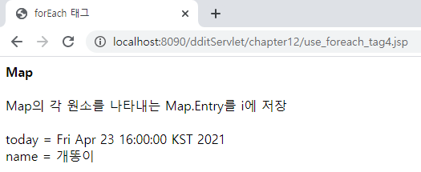
Map의 각 원소를 나타내는 Map.Entry를 i에 저장
<%@ page contentType = "text/html; charset=UTF-8" %>
<%@ page import="java.util.HashMap" %>
<%@ taglib prefix="c" uri="http://java.sun.com/jsp/jstl/core" %>
<%
HashMap<String,Object> mapData = new HashMap<String,Object>();
mapData.put("name", "개똥이");
mapData.put("today", new java.util.Date());
%>
<c:set var="intArray" value="<%=new int[] {1,2,3,4,5}%>" />
<c:set var="map" value="<%=mapData%>" />
<html>
<head><title>forEach 태그</title></head>
<body>
<h4>Map</h4>
Map의 각 원소를 나타내는 Map.Entry를 i에 저장<br /><br />
<c:forEach var="i" items="${map}">
${i.key} = ${i.value}<br>
</c:forEach>
</body>
</html>

Slide 29
<c:forEach> 태그의 속성 설명 요약
속성 | 표현식/EL | 타입 | 설명
var | 사용 불가 | String | 몸체에서 사용할 EL 변수 이름
items | 사용 가능 | Collection, Iterator, Enumeration, Map, 배열 | 반복 처리할 데이터
varStatus | 사용 불가 | String | 루프 상태를 저장할 EL 변수 이름
begin | 사용 가능 | int | 시작 인덱스 값
end | 사용 가능 | int | 끝 인덱스 값
step | 사용 가능 | int | 인덱스 증분 값

Slide 30
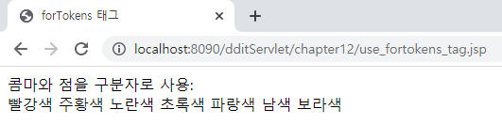
chapter12\use_fortokens_tag.jsp
<%@ page contentType = "text/html; charset=UTF-8" %>
<%@ taglib prefix="c" uri="http://java.sun.com/jsp/jstl/core" %>
<html>
<head><title>forTokens 태그</title></head>
<body>
콤마와 점을 구분자로 사용:<br>
<c:forTokens var="token"
items="빨강색,주황색.노란색.초록색,파랑색,남색.보라색"
delims=",.">
${token}
</c:forTokens>
</body>
</html>
items 속성으로 전달받은 문자열을 구분자로 이용해서 나누고, 구분한 각
문자열을 var 속성에 명시한 변수에 저장함
<c:forEach> 태그와 동일하게 begin, end, step, varStatus 속성을 제공함
Items 속성값이 String이라는 것을 제외하면, 나머지 태그의 속성은
<c:forEach> 태그의 속성과 동일함

Slide 31
URL 관련 태그
import - 외부/내부 페이지를 현재 위치에 삽입
상대 URL import 시 <jsp:include>와 동일하게 동작
url - 절대 URL과 상대 URL을 알맞게 생성
웹 컨텍스트 내에서 절대 경로 사용시 컨텍스트 경로 자동 추가
redirect - 지정한 페이지로 리다이렉트
<c:import url="URL" [var="변수명"] [scope="영역"] [charEncoding="캐릭터셋"]>
<c:param name="파라미터이름" value="값" />
...
</c:import>
<c:url value="URL" [var="varName"] [scope="영역"]>
<c:param name="이름" value="값" />
</c:url>
<c:redirect url="URL" [context="콘텍스트경로"]>
<c:param name="이름" value="값" />
</c:redirect>

Slide 32
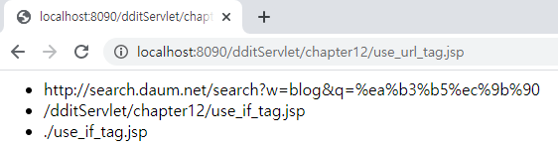
chapter12\use_url_tag.jsp
<%@ page contentType="text/html; charset=UTF-8" session="false" %>
<%@ taglib prefix="c" uri="http://java.sun.com/jsp/jstl/core" %>
<html>
<body>
<c:url value="http://search.daum.net/search" var="searchUrl">
<c:param name="w" value="blog" />
<c:param name="q" value="공원" />
</c:url>
<ul>
<li>${searchUrl}</li>
<li><c:url value="/chapter12/use_if_tag.jsp" /></li>
<li><c:url value="./use_if_tag.jsp" /></li>
</ul>
</body>
</html>
웹 어플리케이션 내에서의 절대 경로를 사용할 경우 실제로 생성되는 URL은 컨텍스트 경로를 포함
var 속성과 scope 속성은 생략 가능. var 속성을 지정하지 않으면 현재 위치에
생성한 URL을 출력하며, var 속성을 지정하면 해당 변수에 생성한 URL을 저장
<c:param> 태그를 이용해서 파라미터를 URL에 추가할 수 있음

Slide 33
chapter12\use_redirect_tag.jsp
<%@ page contentType="text/html; charset=UTF-8" %>
<%@ taglib prefix="c" uri="http://java.sun.com/jsp/jstl/core" %>
c:redirect 태그는 response.sendRedirect()처럼 지저한 페이지로 리다이렉트 시켜주는 기능 제공
<br /><br />
url 속성의 값이 슬래시로 시작할 경우 리다이렉트 URL에 컨텍스트 경로가 추가됨<br />
<c:if test="${param.dest == '1'}">
<c:redirect url="/chapter12/use_c_set.jsp" />
</c:if>
<c:if test="${param.dest == '2'}">
<c:redirect url="use_c_set.jsp" />
</c:if>
<c:if test="${param.dest == '3'}">
<c:redirect url="/viewNumber.jsp" context="/dditServlet/chapter11" />
</c:if>
<br />
c:param 태그를 이용해서 파라미터를 설정할 수 있음
<br />
<c:if test="${param.dest == '4'}">
<c:redirect url="http://search.daum.net/search">
<c:param name="w" value="blog" />
<c:param name="q" value="봄 라일락" />
</c:redirect>
</c:if>
c:redirect 태그를 실행하면 그 이후의 코드는 실행되지 않음

Slide 34
기타 코어 태그
out - 데이터를 출력
escapeXml 속성이 true일 경우 다음과 같이 특수 문자 처리
< → &lt; , > → &gt;
& → &amp; , ' → &#039; , " → &#034;
catch - 몸체에서 발생한 예외를 변수에 저장
<c:out value="value" [escapeXml="(true|false)"] [default="defaultValue"] />
<c:out value="value" [escapeXml="(true|false)"]>
default value
</c:out>
<c:catch var="exName">
...
예외가 발생할 수 있는 코드
...
</c:catch>
${exName} 사용

Slide 35
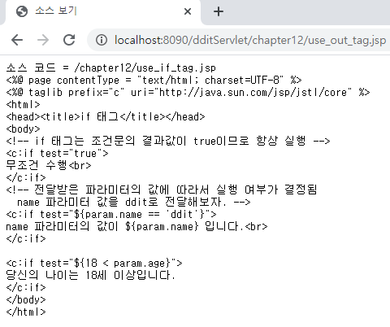
chapter12\use_out_tag.jsp
<%@ page contentType = "text/html; charset=UTF-8" %>
<%@ page import = "java.io.IOException, java.io.FileReader" %>
<%@ taglib prefix="c" uri="http://java.sun.com/jsp/jstl/core" %>
<html>
<head><title>소스 보기</title></head>
<body>
<%
FileReader reader = null;
try {
String path = request.getParameter("path")==null?"/chapter12/use_if_tag.jsp":request.getParameter("path");
reader = new FileReader(getServletContext().getRealPath(path));
%>
<pre>
소스 코드 = <%=path%>
<c:out value="<%=reader%>" escapeXml="true" />
</pre>
<%
} catch(IOException ex) {
%>
에러: <%=ex.getMessage()%>
<%
} finally {
if (reader != null)
try {
reader.close();
} catch(IOException ex) {}
}
%>
</body>
</html>
path 파라미터로 지정한 파일에 대한 FileReader 객체를 생성한 후 out 태그를 사용하여 파일의 내용을 출력함.

Slide 36
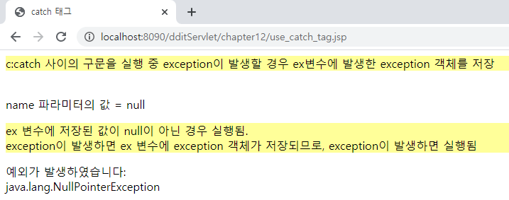
chapter12\use_catch_tag.jsp
<%@ page contentType = "text/html; charset=UTF-8" %>
<%@ taglib prefix="c" uri="http://java.sun.com/jsp/jstl/core" %>
<html>
<head><title>catch 태그</title></head>
<body>
<p style="background-color:#ffff99;">c:catch 사이의 구문을 실행 중 exception이 발생할 경우
ex변수에 발생한 exception 객체를 저장</p><br />
<c:catch var="ex">
name 파라미터의 값 = <%= request.getParameter("name") %><br />
<% if (request.getParameter("name").equals("test")) { %>
${param.name}은 test 입니다.
<% } %>
</c:catch>
<p />
<p style="background-color:#ffff99;">ex 변수에 저장된 값이 null이 아닌 경우 실행됨.<br />
exception이 발생하면 ex 변수에 exception 객체가 저장되므로, exception이 발생하면 실행됨<br /></p>
<c:if test="${ex != null}">
예외가 발생하였습니다:<br />
${ex}
</c:if>
</body>
</html>

Slide 37
국제화 태그
기능분류 | 태그 | 설명
로케일 지정 | setLocale | Locale을 지정한다.
 | requestEncoding | 요청 파라미터의 캐릭터 인코딩을 지정
메시지 처리 | bundle | 사용할 번들을 지정
 | message | 지역에 알맞은 메시지를 출력
 | setBundle | 리소스 번들을 읽어와 특정 변수에 저장
숫자 및 날짜 포맷팅 | formatNumber | 숫자를 포맷팅
 | formatDate | Date 객체를 포맷팅
 | parseDate | 문자열로 표시된 날짜를 분석해서 Date 객체로 변환
 | parseNumber | 문자열로 표시된 날짜를 분석해서 숫자로 변환
 | setTimeZone | 시간대 정보를 특정 변수에 저장
 | timeZone | 시간대를 지정

Slide 38
로케일 지정 및 요청 파라미터 인코딩 지정
<fmt:setLocale value="언어코드" scope="범위" />
국제화 태그가 Accept-Language 헤더에서 지정한 언어가 아닌 다른 언어를 사용하도록 지정하는 기능
<fmt:requestEncoding value="캐릭터셋" />
요청 파라미터의 캐릭터 인코딩을 지정
request.setCharacterEncoding("캐릭터셋")과 동일

Slide 39
<fmt:message> 태그
리소스 번들 범위에서 메시지 읽기
지정한 번들에서 메시지 읽기
<fmt:message> 태그의 메시지 읽는 순서
bundle 속성에 지정한 리소스 번들을 사용
<fmt:bundle> 태그에 중첩된 경우 <fmt:bundle> 태그에서 설정한 리소스 번들 사용
1과 2가 아닐 경우 기본 리소스 번들 사용. 기본 리소스 번들은 web.xml 파일에서 javax.servlet.jsp.jstl.fmt.localizationContext 콘텍스트 속성을 통해서 설정 가능
<fmt:bundle basename="resource.message" [prefix="접두어"]>
<fmt:message key="GREETING" />
</fmt:bundle>
<fmt:setBundle var="message" basename="resource.message" />
...
<fmt:message bundle="${message}" key="GREETING" />

Slide 40
formatNumber 태그
숫자를 포맷팅
주요 속성
<fmt:formatNumber value="숫자값" [type="값타입"] [pattern="패턴"]
[currentCode="통화코드"] [currencySymbol="통화심볼"]
[groupingUsed="(true|false)"] [var="변수명"] [scope="영역"] />
속성 | 표현식/EL | 타입 | 설명
value | 사용 가능 | String 또는 Number | 양식에 맞춰 출력할 숫자
type | 사용 가능 | String | 어떤 양식으로 출력할지를 정한다. number는 숫자형식, percent는 % 형식, currency는 통화형식으로 출력. 기본 값은 number.
pattern | 사용 가능 | String | 직접 숫자가 출력되는 양식을 지정한다. DecimalFormat 클래스에서 정의되어 있는 패턴 사용
var | 사용 불가 | String | 포맷팅 한 결과를 저장할 변수 명. var 속성을 사용하지 않으면 결과가 곧바로 출력.
scope | 사용 불가 | String | 변수를 저장할 영역. 기본 값은 page 이다.

Slide 41
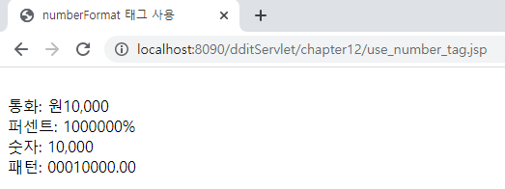
chapter12\use_number_tag.jsp
<%@ page contentType = "text/html; charset=UTF-8" %>
<%@ taglib prefix="fmt" uri="http://java.sun.com/jsp/jstl/fmt" %>
<%@ taglib prefix="c" uri="http://java.sun.com/jsp/jstl/core" %>
<html>
<head><title>numberFormat 태그 사용</title></head>
<body>
<c:set var="price" value="10000" />
<fmt:formatNumber value="${price}" type="number" var="numberType" />
<br />
통화: <fmt:formatNumber value="${price}"
type="currency" currencySymbol="원" />
<br />
퍼센트: <fmt:formatNumber value="${price}"
type="percent" groupingUsed="false" />
<br />
숫자: ${numberType}
<br />
패턴: <fmt:formatNumber value="${price}" pattern="00000000.00"/>
</body>
</html>

Slide 42
parseNumber 태그
문자열을 숫자 데이터 타입으로 변환
주요 속성
<fmt:parseNumber value="값" [type="값타입"] [pattern="패턴"]
[parseLocale="통화코드"] [integerOnly="true|false"]
[var="변수명"] [scope="영역"] />
속성 | 표현식/EL | 타입 | 설명
value | 사용 가능 | String | 파싱할 문자열
type | 사용 가능 | String | value 속성의 문자열 타입을 지정. number, currency, percentage 가 올 수 있다. 기본 값은 number
pattern | 사용 가능 | String | 직접 파싱할 때 사용할 양식을 지정
var | 사용 불가 | String | 파싱한 결과를 저장할 변수 명을 지정
scope | 사용 불가 | String | 변수를 저장할 영역을 지정한다. 기본 값은 page.

Slide 43
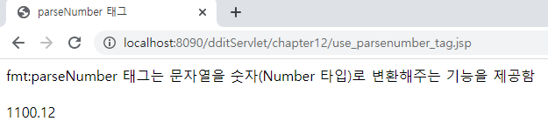
chapter12\use_parsenumber_tag.jsp
<%@ page contentType = "text/html; charset=UTF-8" %>
<%@ taglib prefix="c" uri="http://java.sun.com/jsp/jstl/core" %>
<%@ taglib prefix="fmt" uri="http://java.sun.com/jsp/jstl/fmt" %>
<html>
<head><title>parseNumber 태그</title></head>
<body>
fmt:parseNumber 태그는 문자열을 숫자(Number 타입)로 변환해주는 기능을 제공함<br /><br />
<fmt:parseNumber value="1,100.12" pattern="0,000.00" var="num" />
숫자로 변환 결과 : ${num}
</body>
</html>

Slide 44
formatDate 태그
날짜 정보를 담은 객체(Date)를 포맷팅
주요 속성
<fmt:formatDate value="날짜값"
[type="타입"] [dateStyle="날짜스타일"] [timeStyle="시간스타일"]
[pattern="패턴"] [timeZone="타임존"]
[var="변수명"] [scope="영역"] />
속성 | 표현식/EL | 타입 | 설명
value | 사용 가능 | java.util.Date | 포맷팅할 날짜 및 시간 값
type | 사용 가능 | String | 날짜, 시간 또는 둘 다 포맷팅 할 지의 여부를 지정
dateStyle | 사용 가능 | String | 날짜에 대한 포맷팅 스타일을 지정
timeStyle | 사용 가능 | String | 시간에 대한 포맷팅 스타일을 지정
pattern | 사용 가능 | String | 직접 파싱할 때 사용할 양식을 지정
var | 사용 불가 | String | 파싱한 결과를 저장할 변수 명을 지정
scope | 사용 불가 | String | 변수를 저장할 영역을 지정

Slide 45
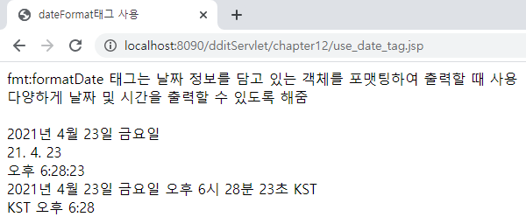
chapter12\use_date_tag.jsp
dateFormat태그 사용
<%@ page contentType = "text/html; charset=UTF-8" %>
<%@ taglib prefix="fmt" uri="http://java.sun.com/jsp/jstl/fmt" %>
<%@ taglib prefix="c" uri="http://java.sun.com/jsp/jstl/core" %>
<html>
<head><title>dateFormat태그 사용</title></head>
<body>
fmt:formatDate 태그는 날짜 정보를 담고 있는 객체를 포맷팅하여 출력할 때 사용<br />
다양하게 날짜 및 시간을 출력할 수 있도록 해줌<br /><br />
<c:set var="now" value="<%= new java.util.Date() %>" />
<fmt:formatDate value="${now}" type="date" dateStyle="full" /> <br>
<fmt:formatDate value="${now}" type="date" dateStyle="short" /> <br>
<fmt:formatDate value="${now}" type="time" /> <br>
<fmt:formatDate value="${now}" type="both"
dateStyle="full" timeStyle="full" /> <br>
<fmt:formatDate value="${now}" pattern="z a h:mm" /> <br>
</body>
</html>

Slide 46
timeZone과 setTimeZone
국제화 태그가 사용할 시간대 설정
<fmt:timeZone value="Hongkong">
<!-- 사용하는 시간을 Hongkong 시간대에 맞춘다. -->
<fmt:formatDate ... />
</fmt:timeZone>

Slide 47
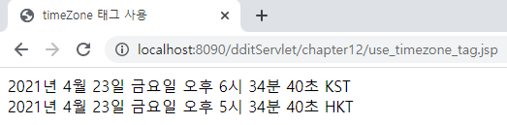
chapter12\use_timezone_tag.jsp
<%@ page contentType = "text/html; charset=UTF-8" %>
<%@ taglib prefix="fmt" uri="http://java.sun.com/jsp/jstl/fmt" %>
<%@ taglib prefix="c" uri="http://java.sun.com/jsp/jstl/core" %>
<html>
<head><title>timeZone 태그 사용</title></head>
<body>
<c:set var="now" value="<%= new java.util.Date() %>" />
<fmt:formatDate value="${now}" type="both"
dateStyle="full" timeStyle="full" />
<br>
<fmt:timeZone value="Hongkong">
<fmt:formatDate value="${now}" type="both"
dateStyle="full" timeStyle="full" />
</fmt:timeZone>
</body>
</html>

Slide 48
web.xml, 국제화 태그 콘텍스트 속성
속성 이름 | 설명
javax.servlet.jsp.jstl.fmt.localizationContext | 기본으로 사용할 리소드 번들을 지정한다. 리소스 번들의 basename을 입력한다.
javax.servlet.jsp.jstl.fmt.locale | 기본으로 사용할 로케일을 지정한다.
javax.servlet.jsp.jstl.fmt.timeZone | 기본으로 사용할 시간대를 지정한다.

Slide 49
JSTL이 제공하는 주요 EL 함수
함수 | 설명
length(obj) | obj가 List와 같은 Collection인 경우 저장된 항목의 개수를 리턴하고, obj가 문자열일 경우 문자열의 길이를 리턴한다.
toUpperCase(str) | str을 대문자로 변환한다.
toLowerCase(str) | str을 소문자로 변환한다.
substring(str, idx1, idx2) | str.substring(idx1, idx2)의 결과를 리턴한다. idx2가 -1일 경우 str.substring(idx1)과 동일하다.
trim(str) | str 좌우의 공백문자를 제거한다.
replace(str, src, dest) | str에 있는 src를 dest로 변환한다.
indexOf(str1, str2) | str1에서 str2가 위치한 인덱스를 구한다.
startsWith(str1, str2) | str1이 str2로 시작할 경우 true를, 그렇지 않을 경우 false를 리턴한다.
endsWith(str1, str2) | str1이 str2로 끝나는 경우 true를, 그렇지 않을 경우 false를 리턴한다.
contains(str1, str2) | str1이 str2를 포함하고 있을 경우 true를 리턴한다.
escapeXml(str) | XML의 객체 참조에 해당하는 특수 문자를 처리한다. 예를 들어, '&'는 '&amp;'로 변환한다.

Slide 50
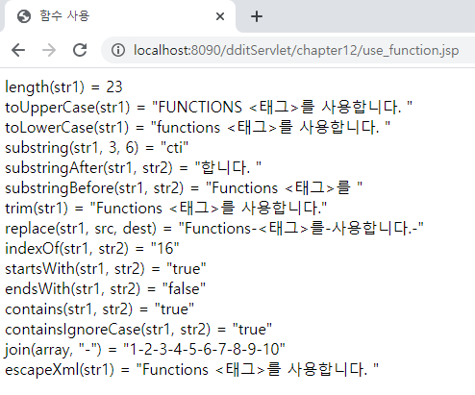
chapter12\use_function.jsp
<%@ page contentType = "text/html; charset=UTF-8" %>
<%@ taglib prefix="c" uri="http://java.sun.com/jsp/jstl/core" %>
<%@ taglib prefix="fn" uri="http://java.sun.com/jsp/jstl/functions" %>
<html>
<head><title>함수 사용</title></head>
<body>
<c:set var="str1" value="Functions <태그>를 사용합니다. " />
<c:set var="str2" value="사용" />
<c:set var="tokens" value="1,2,3,4,5,6,7,8,9,10" />
length(str1) = ${fn:length(str1)} <br>
toUpperCase(str1) = "${fn:toUpperCase(str1)}" <br>
toLowerCase(str1) = "${fn:toLowerCase(str1)}" <br>
substring(str1, 3, 6) = "${fn:substring(str1, 3, 6)}" <br>
substringAfter(str1, str2) = "${fn:substringAfter(str1, str2)}" <br>
substringBefore(str1, str2) = "${fn:substringBefore(str1, str2)}" <br>
trim(str1) = "${fn:trim(str1)}" <br>
replace(str1, src, dest) = "${fn:replace(str1, " ", "-")}" <br>
indexOf(str1, str2) = "${fn:indexOf(str1, str2)}" <br>
startsWith(str1, str2) = "${fn:startsWith(str1, 'Fun')}" <br>
endsWith(str1, str2) = "${fn:endsWith(str1, "합니다.")}" <br>
contains(str1, str2) = "${fn:contains(str1, str2)}" <br>
containsIgnoreCase(str1, str2) = "${fn:containsIgnoreCase(str1, str2)}" <br>
<c:set var="array" value="${fn:split(tokens, ',')}" />
join(array, "-") = "${fn:join(array, "-")}" <br>
escapeXml(str1) = "${fn:escapeXml(str1)}" <br>
</body>
</html>

